Slide 1


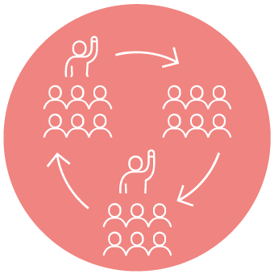
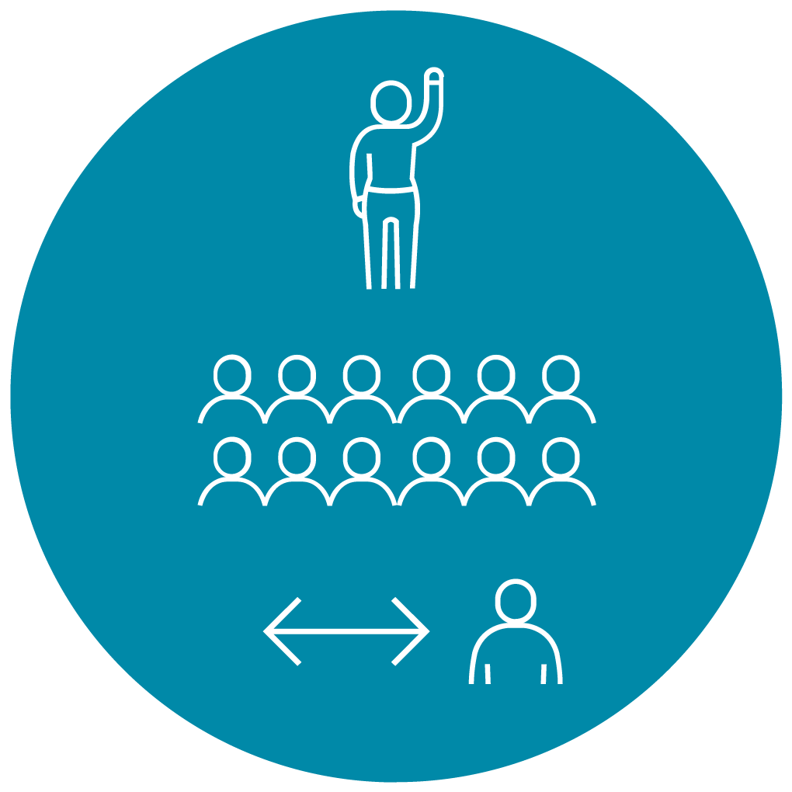


De seks strukturer i co-teaching
I co-teaching samarbejder to professionelle ligeværdigt om at planlægge, gennemføre og evaluere undervisning af en bredt sammensat elevgruppe.
Undervisningen organiseres med brug af seks forskellige strukturer, som skaber variation til gavn for alle elevers faglige og sociale deltagelsesmuligheder.
De seks strukturer kan både bruges hver for sig og kombineres. For alle strukturerne gælder, at det er vigtigt, at de to co-teachere løbende bytter roller.
Strukturerne beskrives nærmere i det følgende.

Slide 2
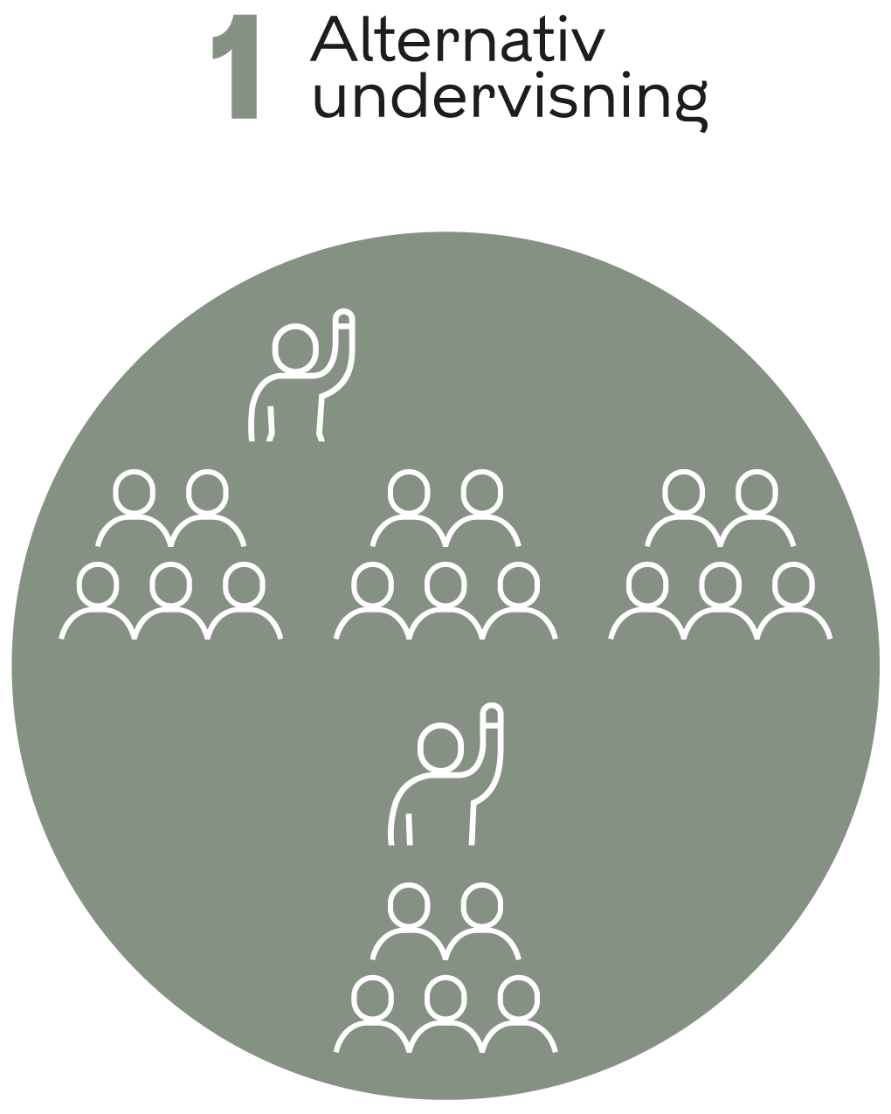
I den alternative undervisning er eleverne opdelt i to grupper. En stor og en lille gruppe. Den lille gruppe får en anden undervisning end den store gruppe. De to co-teachere har ansvar for undervisningen i hver sin gruppe.
Eleverne kan inddeles i grupperne ud fra forskellige kriterier og med udgangspunkt i formålet og målet med den pågældende undervisning.
Den lille gruppe kan bestå af elever som fx har behov for at øve færdigheder og gentage et fagligt indhold eller elever som har behov for et højere fagligt niveau eller hurtigere tempo. Eleverne kan også inddeles efter fx interesser.
Det er vigtigt, at det ikke altid er de samme elever, der udvælges til den lille gruppe.

Slide 3
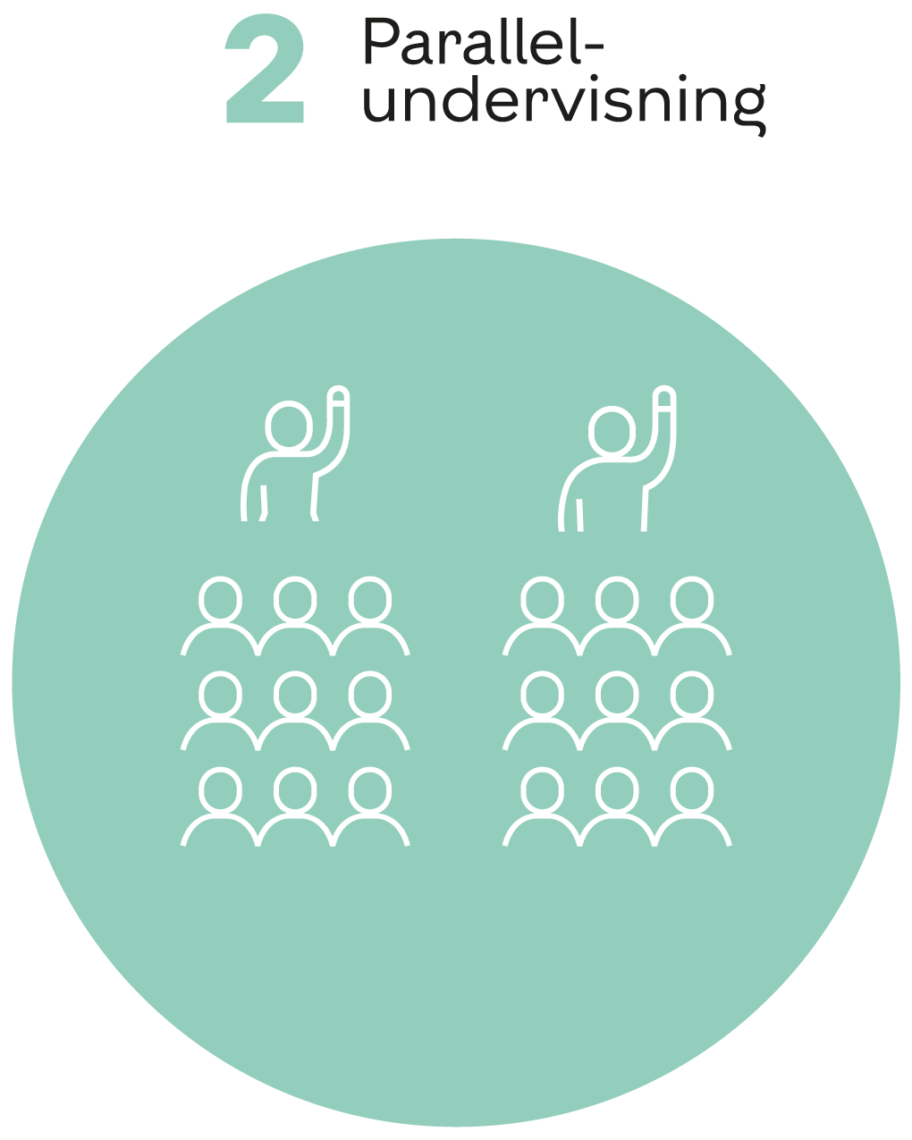
Når der parallelundervises opdeles eleverne i to lige store grupper. Grupperne undervises parallelt i det samme faglige indhold. Det faglige indhold kan formidles på samme måde eller på forskellige måder ud fra undervisernes kompetencer og elevernes præferencer.
De to co-teachere får hver især ansvar for en mindre gruppe. Eleverne får dermed mere tid og opmærksomhed fra den voksne. Det kan skabe mere tryghed for elever, som har svært ved at deltage, når hele klassen er samlet.
Det er vigtigt, at holdene varieres.

Slide 4
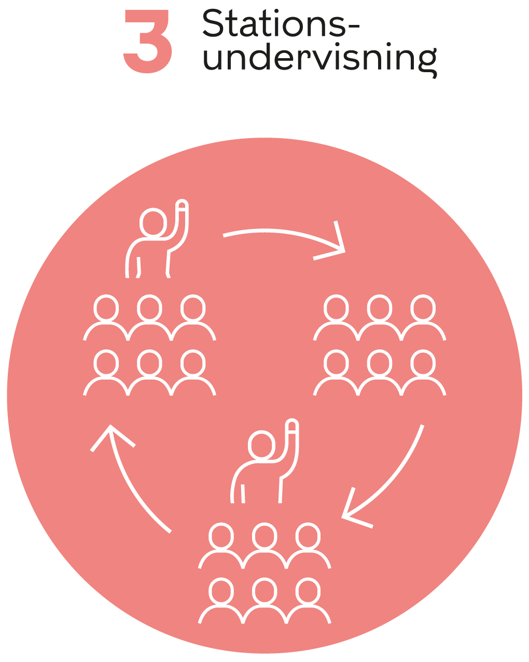
I stationsundervisning cirkulerer eleverne imellem flere stationer. Typisk anvendes tre stationer, men der kan dog være flere. To af stationerne er bemandede af co-teacherne. Ved den sidste station skal eleverne arbejde selvstændigt.
Ved stationerne arbejder eleverne med forskellige opgaver og aktiviteter, som tilpasses efter, om de arbejder med eller uden støtte fra co-teacherne. Det er dermed vigtigt, at opgaverne ved de selvstændige stationer er velkendte for eleverne.
Tiden ved stationerne tilpasses de konkrete aktiviteter. Det kan fx være 20 min. ved hver station. Skiftet mellem stationer kan angives med en time-timer eller lignende for at skabe overblik.

Slide 5
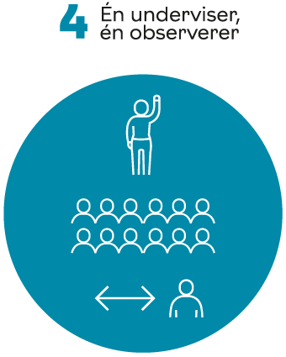
Når co-teacherne anvender én underviser, én observerer har de på forhånd aftalt et fokuspunkt, der observeres på.
Formålet er at udvikle undervisningen og få viden om, hvad der sker i praksis og hvorvidt mål for undervisningen indfries.
Observationerne kan både bruges til at indsamle informationer om børnenes faglige og sociale deltagelse i undervisningen og de kan bruges til fx at observere den anden undervisers opstart af undervisningen, organisering af elevernes opgaver, relationer til eleverne eller noget helt fjerde.

Slide 6
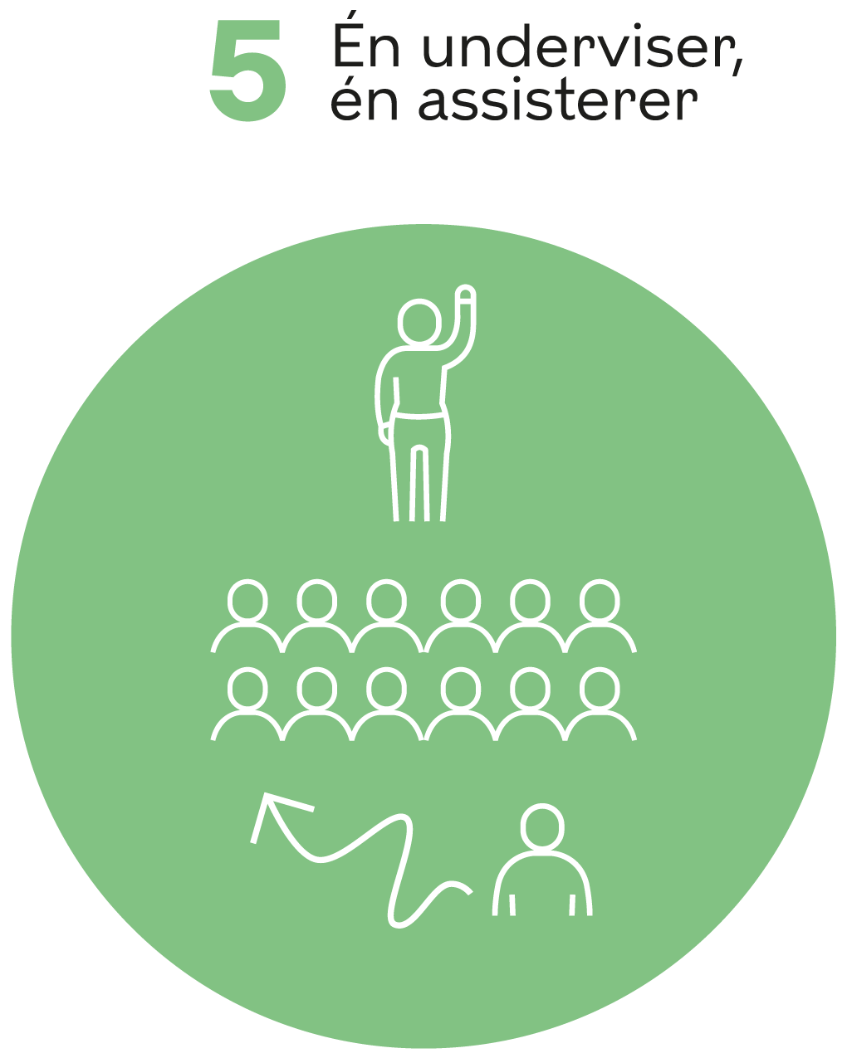
Én underviser og én assisterer kan bruges til at understøtte praktiske aktiviteter og adfærdsmæssige problematikker.
Mens den ene underviser, kan den anden co-teacher hjælpe elever enkeltvis, uddele materialer, have et ekstra blik på om eleverne er med og stille opklarende spørgsmål på vegne af eleverne til underviseren.
Den assisterende co-teacher hjælper, hvor behovet opstår, men for at få det fylde udbytte af co-teaching, er det vigtigt, at strukturen bruges med omtanke og i begrænset omfang.
Det er vigtigt at italesætte overfor eleverne hvilken rolle assistenten har, da det kan opleves utrygt for eleverne, at der går en ekstra voksen rundt blandt dem.
I denne struktur er det særligt vigtigt at være opmærksomme på at variere, hvem der underviser og hvem der assisterer for at sikre et ligeværdigt samarbejde.

Slide 7
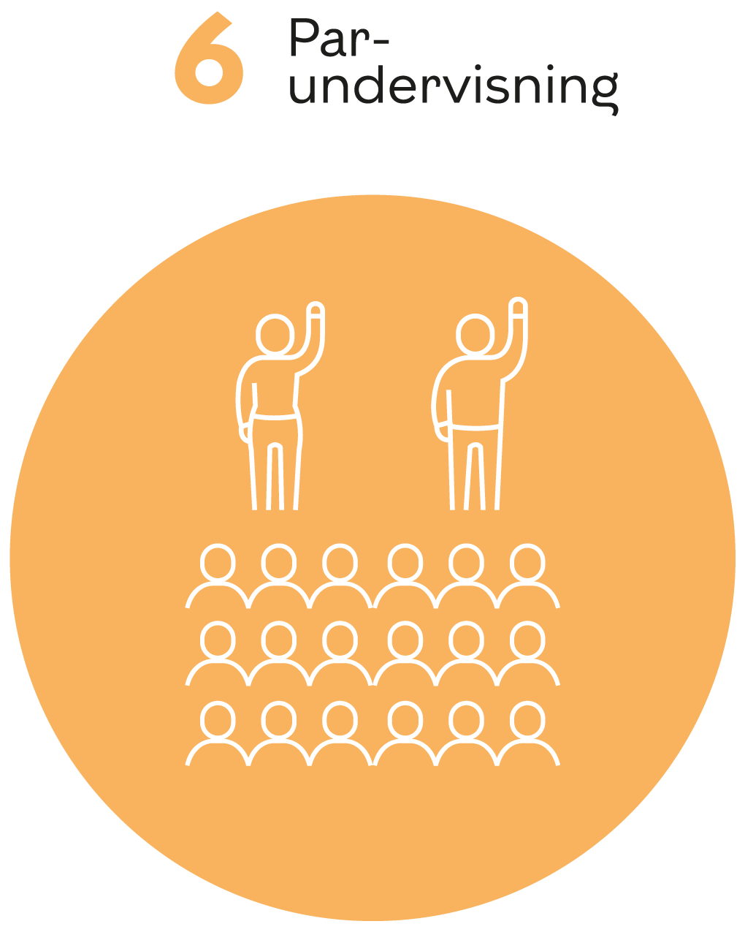
I parundervisningen underviser begge sammen med forskellige roller og opgaver. Det kan fx være, at den ene fortæller, mens den anden tegner og skriver på tavlen. Begge underviser aktivt og supplerer hinanden på en måde som er aftalt på forhånd.
Ved behov for ændringer kan underviserne stoppe op og aftale beslutninger om form og indhold, imens eleverne lytter eller inddrages i beslutninger. Herigennem får eleverne indblik i at udfordringer kan løses ved hjælp af dialog og samarbejde.
Denne struktur egner sig særligt til opstart og afrunding på lektioner.

